Slide 1
计算机应用编程实践
海量字符串检索
——田昌昊

Slide 2
目 录
CONTENTS
实验要求
数据结构
实验过程
遇到的问题
结果展示
实验要求
挑战
程序要求
版本1 array_search
版本2 hashtable_search
版本3 bf_search
实验过程
优化过程
文件编码不一致
读取words出错
对hash值计算出错
优化前结果
优化后结果

Slide 3
实验要求
0 1
实验要求
挑战
程序要求
PART ONE

Slide 4
实验要求
数据结构
实验过程
遇到的问题
结果展示
实验要求
在给定的海量个数的字符串中查找特定的字符串。

Slide 5
实验要求
数据结构
实验过程
遇到的问题
结果展示
挑战
1. 实际需求
几亿规模
2. 数据量大
200,000,000量级
3. 外存便宜
存储成本低
4. 内存不够大
200,000,000*40bytes=8000,000,000bytes=8G

Slide 6
实验要求
数据结构
实验过程
遇到的问题
结果展示
程序要求
1. 分别实现三个版本，程序分别命名为：array_search、hashtable_search和bf_search
2. 输入数据
字典串pattern.txt(127w个)
待匹配的98w字符串：words.txt
3. 实验结果result.txt
在模式串中的输出yes，不在就输出no
Keyword1 yes
Keyword2 no
最后一行输出四个数字，用空格分割：
检索结构占用内存量（kb单位）
字符比较次数
words总个数
成功检索到的word总个数

Slide 7
数据结构
0 2
array_search
hashtable_search
bf_search
PART TWO

Slide 8
实验要求
数据结构
实验过程
遇到的问题
结果展示
array_search
1. 先读取words文件和patterns文件，获取数据，存于Array结构数组中，其中对内存的使用动态分配并记录。
2. 进行检索工作：遍历words数组，并从patterns数组中遍历查询是否存在与之相等的字符串:
如果检索到相同的字符串，则返回并将检索成功结果写入文件;
如果检索结束仍然未找到相同字符串，则返回并将检索失败结果写入文件。
3. 最后将统计信息写入文件最后一行。
typedef struct Array {
char* str;
}*ArrayPtr;

Slide 9
实验要求
数据结构
实验过程
遇到的问题
结果展示
hashtable_search
1. 先读取words文件和patterns文件，获取数据，其中words存于Array结构数组中，patterns存于Dict结构数组中，Dict结构为字典链表结构，并对内存的使用动态分配并记录。
2. 然后进行检索工作：遍历words数组，并获取word对应的hash值，从patterns结构中查询，并遍历节点的链表，查询是否存在与之相等的字符串：
如果检索到相同的字符串，则返回并将检索成功结果写入文件；
如果检索结束仍然未找到相同字符串，则返回并将检索失败结果写入文件。
3. 最后将统计信息写入文件最后一行。
typedef struct Array {
char* str;
}*ArrayPtr;
typedef struct List {
char* str;
struct List* next;
}*ListPtr;
typedef struct Dict {
int num;
ListPtr next;
}*DictPtr;

Slide 10
实验要求
数据结构
实验过程
遇到的问题
结果展示
bf_search
1. 本程序先读取words文件和patterns文件，获取数据，其中words存于Array结构数组中，patterns存于BloomFilter结构中，BloomFilter结构包含一个超长的bit段，用于存储pattern的特征，并对内存的使用动态分配并记录。
2. 然后进行检索工作：遍历words数组，并获取word对应的Hash_Num（暂定8个hash函数以及8MB的bits长度）个hash值，从BloomFilter结构中查询其bit位是否均为1，从而查询是否存在与之相等的字符串:
如果检索到0位，则直接返回检索失败，将结果写入文件；
如果检索全为1，则返回检索成功结果并写入文件。
3. 最后将统计信息写入文件最后一行。
typedef struct Array {
char* str;
}*ArrayPtr;
typedef struct BloomFilter {
char* bits;
}*BFPtr;

Slide 11
实验过程
0 3
实验过程
优化过程
PART THREE

Slide 12
实验要求
数据结构
实验过程
遇到的问题
结果展示
实验过程
在实验时，首先编写了文件的读取操作，并查看是否成功读取数据，后来发现两个文件的编码不一致，导致部分乱码，所以最后将两个文件均调整为utf-8无签名的编码格式进行操作。
之后首先编写了array_search进行运行测试，后来发现运行时间过长，导致结果短时间不易查看。所以着手编写hashtable_search。编写过程中从网上找到了常用的哈希函数并进行代码封装，供程序使用。完成debug后得到匹配正确个数为516816个words。
根据hashtable_search得到的结果和array_search得到的结果进行比对，发现前者的结果也正确。
版本三bf_search的过程比较顺利，直接就得到了想要的结果，后续只是对各种参数情况进行测试，并选取较优结果。

Slide 13
实验要求
数据结构
实验过程
遇到的问题
结果展示
优化过程
在完成第一版本的实验后，发现words无需存于内存中，而在匹配的时候实时从文件读取并进行匹配即可，故将三个实验的words结构均省去，对内存的使用量节省了不少。

Slide 14
遇到的问题
0 4
文件编码不一致
读取words出错
hash值计算错误
PART FOUR

Slide 15
实验要求
数据结构
实验过程
遇到的问题
结果展示
文件编码不一致
在读取文件的过程中，发现两个文件的编码方式不一致。后续将两个文件调整为utf-8无签名编码格式进行操作。

Slide 16
实验要求
数据结构
实验过程
遇到的问题
结果展示
读取words出错
在读取文件的过程中，发现words文件一共986004行，但是却读取了986007个words。
后续发现是每行读取的字符size过小（之前为64），导致其中三行的单个字符串被分割为两个字符串，后续加大了每行的缓存大小size=100，得到986004个words。
之后又发现文档中存在字符串为空的8行。后续筛除这些空行，得到985996个words。
if(strlen(buff)<=0) { continue; }
有同学读取words比我多了3个，后续查询发现有三个单词中间存在空格，需要注意。这三个单词分别为：脱 水、伊朗 自由词、炼 油厂。
用 fscanf(“%s”, &buff) 会多三个words；
而 fgets(buff, MAX_NUM, FILEPTR) 则不会。

Slide 17
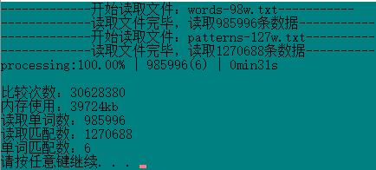
实验要求
数据结构
实验过程
遇到的问题
结果展示
hash值计算错误
当完成hashtable_search时，发现准确度很低，整个文件只有6个匹配成功的。查看匹配成功的字符串，均为“濮城”。
猜测可能是hash值前后不对应，而这个单词刚好偶然前后对应了。

Slide 18
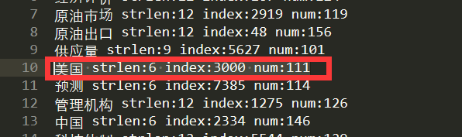
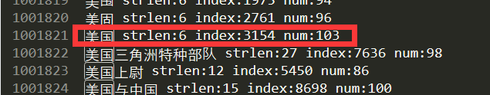
实验要求
数据结构
实验过程
遇到的问题
结果展示
hash值计算错误
后续DEBUG：将所有的words和patterns得到的hash值进行比对，发现得到的index不同
查询代码：发现在读取patterns文件并整理为Dict结构的过程中，在取hash值时传入了读取的raw值
由于使用fgets读取得到的raw值包含最后的’\n’，导致计算的hash值和去掉’\n’计算的hash值不同，从而无法匹配。
示例如上（以“美国”举例），strlen为words和patterns中的字符串长度（不是raw值，而是去除末尾’ \n’后的字符串，index为hash值，num为当前节点的链表长度）：

Slide 19
结果展示
0 5
优化前结果
优化后结果
PART FIVE

Slide 20
实验要求
数据结构
实验过程
遇到的问题
结果展示
优化前结果
版本 | 比较次数 | 内存使用（kb） | 单词数/匹配数 | 单词 匹配数 | 运行时间
array_search | 219081105981 | 34561 | 985996/1270688 | 516816 | 931min2s
hashtable_search | 26988453 | 39724 | 985996/1270688 | 516816 | 24s
bf_search | 4754225 | 20313 | 985996/1270688 | 516816 | 3s
其中hashtable_search字典大小为10000，采用的是BDKRHash函数，因为该函数的效果最优，能够均匀分配各字符串，每个节点得到的链表长度均在110-130之间。
而bf_search采用的bits为4MB长度，hash函数为8个。hash函数如下，顺序排列，前8个即为所采用的：
unsigned int(*Hash_List[])(char*, unsigned int) = {
BKDRHash, RSHash, JSHash, PJWHash, ELFHash,
SDBMHash, DJBHash, DEKHash, BPHash, FNVHash,
APHash, MyHash};

Slide 21
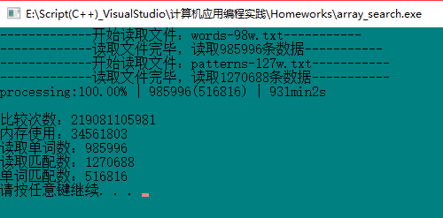
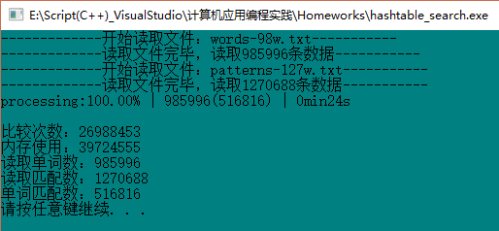
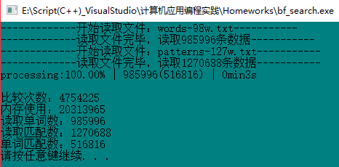
实验要求
数据结构
实验过程
遇到的问题
结果展示
优化前结果
结果运行输出展示：

Slide 22
实验要求
数据结构
实验过程
遇到的问题
结果展示
优化后结果
版本 | 比较次数 | 内存使用（kb） | 单词数/匹配数 | 单词 匹配数 | 运行时间
array_search | 219081105981 | 18010 | 985996/1270688 | 516816 | 890min21s
hashtable_search | 26988453 | 23051 | 985996/1270688 | 516816 | 18s
bf_search | 5874234 | 3072 | 985996/1270688 | 516816 | 4s
其中hashtable_search字典大小为10000，同采用的是BDKRHash函数
而bf_search采用的bits为3MB长度，hash函数为10个。hash函数如下，顺序排列，前10个即为所采用的：
unsigned int(*Hash_List[])(char*, unsigned int) = {
BKDRHash, RSHash, JSHash, PJWHash, ELFHash,
SDBMHash, DJBHash, DEKHash, BPHash, FNVHash,
APHash, MyHash};

Slide 23
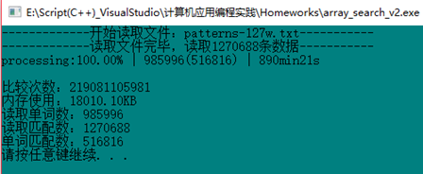
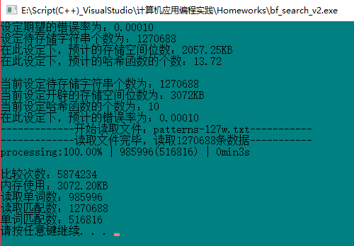
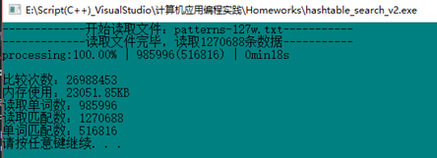
实验要求
数据结构
实验过程
遇到的问题
结果展示
优化后结果
结果运行输出展示：

Slide 24
感谢大家聆听！
THANK YOU FOR WATCHING

